Slide 1
EL GÉNERO MÍTICO EN LA TRADICIÓN MESOAMERICANA
Alfredo López Austin
Instituto de Investigaciones Antropológicas
UNAM
Diplomado
Poéticas de la oralidad: las voces del imaginario
Universidad Nacional Autónoma de México y Universidad Michoacana de San Nicolás de Hidalgo
Instituto de Investigaciones Filológicas (UNAM), Ciudad Universitaria, D.F., 28 de abril de 2011

Slide 2
PROBLEMÁTICA FUNDAMENTAL
1. ¿Qué se busca?
2. ¿Qué es el mito?
3. ¿Qué es la narración mítica?
4. ¿Cómo definir el género literario mítico?
5. ¿Cuál es la estructura de la narración mítica?
6. ¿Qué tan libre es la mitopoyesis?
7. ¿Cómo se enfrentan la narración mítica y la verdad del creyente?

Slide 3
¿Qué se busca?

Slide 4
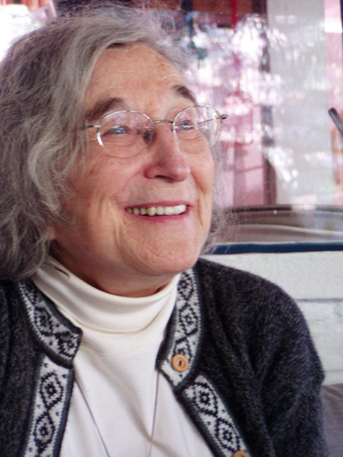
Incursiono, como curioso y por necesidad de comprender mejor mi propio objeto de estudio, en el campo de la literatura oral, que me es ajeno, y en el que figuran grandes especialistas, entre ellos la muy reconocida y querida Margit Frenk
Margit Frenk

Slide 5
Enfrentamiento del curioso a distintas formas de expresión oral cuando lo impulsa una necesidad particular de intelección
Necesidad de identificar un género dentro del campo de la literatura oral
utilizando un criterio pertinente a la naturaleza de su pesquisa
con el fin de construir una herramienta apropiada para el análisis y la hermenéutica

Slide 6
Los personajes bien caracterizados y las aventuras prestigiosas se intercambian en distintos géneros de la literatura popular.
Sin embargo, como los propósitos del relato varían en
el chiste
el mito
la adivinanza
la paremia
la leyenda
&c
la fábula
cambian las estructuras de los relatos, los acentos en personajes o episodios, los registros lingüísticos y las oportunidades sociales de narración.

Slide 7
MOTIVACIONES POSIBLES PARA LA FORMACIÓN DEL CRITERIO CLASIFICATORIO
PRECISIÓN DE ELEMENTOS PARA EFECTOS COMPARATIVOS
CLASIFICACIÓN UNIVERSAL DE LA PRODUCCIÓN LITERARIA
CLASIFICACIÓN PARTICULAR DE LA PRODUCCIÓN LITERARIA
ESTUDIO DE UNA FORMA EXPRESIVA PRIVILEGIADA DE LA COSMOVISIÓN
MERA CURIOSIDAD CIENTÍFICA
VÍA DE INSPIRACIÓN PARA PRODUCCIÓN LITERARIA PROPIA
&c
ESTUDIO TEÓRICO DE LOS GÉNEROS

Slide 8
MOTIVACIONES POSIBLES PARA LA FORMACIÓN DEL CRITERIO CLASIFICATORIO
PRECISIÓN DE ELEMENTOS PARA EFECTOS COMPARATIVOS
CLASIFICACIÓN UNIVERSAL DE LA PRODUCCIÓN LITERARIA
CLASIFICACIÓN PARTICULAR DE LA PRODUCCIÓN LITERARIA
ESTUDIO DE UNA FORMA EXPRESIVA PRIVILEGIADA DE LA COSMOVISIÓN
MERA CURIOSIDAD CIENTÍFICA
VÍA DE INSPIRACIÓN PARA PRODUCCIÓN LITERARIA PROPIA
&c
ESTUDIO TEÓRICO DE LOS GÉNEROS

Slide 9
ASPECTOS PRIMORDIALES QUE DEBERÁN SER TOMADOS EN CONSIDERACIÓN PARA FORMAR EL CRITERIO CLASIFICATORIO
Estéticos
Estructurales
Sociales
Pedagógicos
Religiosos
Lógicos
De área cultural
Políticos
Geográficos
Comunicativos
Temporales
Estilísticos
Políticos
Étnicos
Creenciales
Históricos
Cosmológicos
&c

Slide 10
BÚSQUEDA DE EQUILIBIO EN LA DELIMITACIÓN DEL OBJETO DE ESTUDIO
e
d
c
p
k
c
g
a
a
f
b
m
d
g
l
i
j
h
o
a
b
c
e
f
b
n
Pocas notas definitorias
Numerosos elementos
Medianas notas definitorias
Mediano número de elementos
Muchas notas definitorias
Pocos elementos

Slide 11
BÚSQUEDA DE EQUILIBIO EN LA DELIMITACIÓN DEL OBJETO DE ESTUDIO
e
d
c
p
k
c
g
a
a
f
b
m
d
g
l
i
j
h
o
a
b
c
e
f
b
n
Pocas notas definitorias
Numerosos elementos
Medianas notas definitorias
Mediano número de elementos
Muchas notas definitorias
Pocos elementos

Slide 12
¿Qué es el mito?

Slide 13
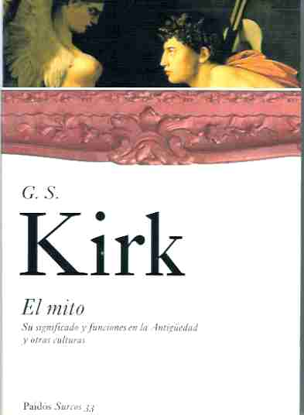
Geoffrey Stephen Kirk
1921-2003
“Lo que he tratado de señalar… [es] una
persistente y distorsionante aplicación de
una falsa preocupación, …la de que el mito
es una categoría cerrada, con las mismas
características en diferentes culturas.
“Es realmente muy importante recordar que
las culturas diferentes son diferentes, que
las preocupaciones comunes del género
humano (respecto a su nacimiento y muerte,
alimentación y sexo, guerra e instrumentos)
no se expresan del mismo modo en una
cultura que en otra.”

Slide 14
¿Qué tipo de objeto es el mito?
¿Se puede afirmar que sea…
…un relato?
…un complejo de creencias?
…una forma de captar y expresar
un tipo específico de realidad?
…un sistema lógico?
…una forma de discurso?
…&c?

Slide 15
Es indispensable buscar en la tradición mesoamericana un complejo cultural de dimensiones críticas que corresponda en
términos generales a lo que tradicionalmente
se entiende en forma vaga como mito. A partir
de allí, deberán afinarse sus notas definitorias

Slide 16
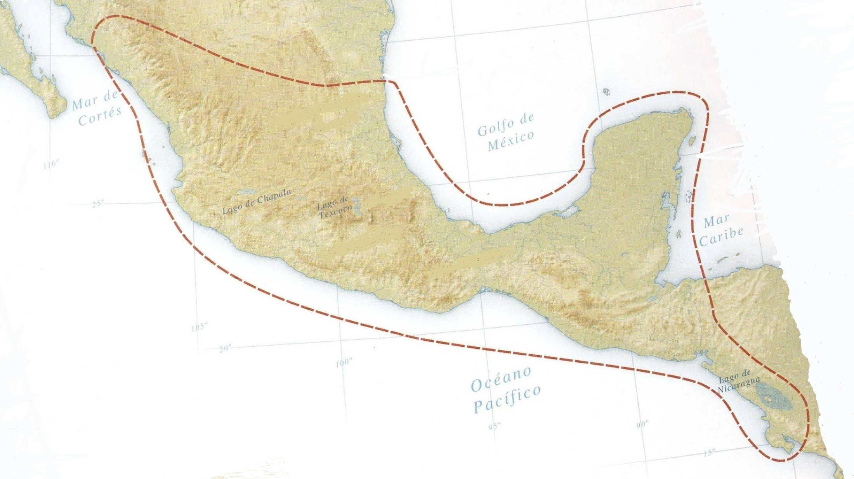
MESOAMÉRICA
(siglo XXV aC-siglo XVI dC)

Slide 17
MESOAMÉRICA
(siglo XXV aC-siglo XVI dC)
TRADICIÓN
MESOAMERICANA
SOCIEDADES INDÍGENAS COLONIALES
(siglo XVI dC-presente)

Slide 18
hacia el entorno perceptible o mundano
Proyección prosopopeica de la propia entidad en sus aspectos psicosociales
hacia un imaginado trasfondo imperceptible de lo perceptible

Slide 24
DOS NÚCLEOS DEL MITO
CREENCIA | Concepciones causales y taxonómicas con expresiones heterogéneas y dispersas
NARRACIÓN | Relatos en formas hazañosas que concluyen en la incoación de los seres en el tiempo primigenio

Slide 25
LOS NÚCLEOS SON
muy diferentes entre sí
recíprocamente dependientes
de nexos asimétricos
de distintos órdenes de legalidad

Slide 26
EL NÚCLEO FUNDAMENTAL ES LA CREENCIA
CREENCIA | Concepciones causales y taxonómicas con expresiones heterogéneas y dispersas
NARRACIÓN | Relatos en formas hazañosas que concluyen en la incoación de los seres en el tiempo primigenio

Slide 27
La creencia no se limita a representaciones de
la realidad a partir de una cosmovisión. Está
formada por convicciones, sentimientos,
valores, tendencias, hábitos, propósitos,
preferencias que nos hacen enfrentarnos de
manera particular a la naturaleza y a la sociedad,
incluyéndonos en ambas a nosotros mismos, como
individuos, en una introspección que no puede
menos que ubicarnos como sociales y como naturales

Slide 28
MITO
HECHO HISTÓRICO
DE PRODUCCIÓN DE PENSAMIENTO SOCIAL
INMERSO EN DECURSOS DE LARGA DURACIÓN
CONSISTENTE EN CREENCIAS Y NARRACIONES
ACERCA DEL ORIGEN Y CONFORMACIÓN DE LOS SERES MUNDANOS EN EL TIEMPO PRIMORDIAL

Slide 29
EL OTRO TIEMPO-ESPACIO
EL TIEMPO-ESPACIO
DEL HOMBRE
Intrascendencia
divina
Trascendencia
divina
Nacimiento
primigenio
del Sol
Ocio divino
Vida feliz de
los dioses
Aventuras míticas
Muerte de los dioses
Resurrección de
los dioses
Existencia de
las criaturas

Slide 30
EL OTRO TIEMPO-ESPACIO
EL TIEMPO-ESPACIO
DEL HOMBRE
Intrascendencia
divina
Trascendencia
divina
Nacimiento
primigenio
del Sol
Ocio divino
Vida feliz de
los dioses
Aventuras míticas
Muerte de los dioses
Resurrección de
los dioses
TIEMPO
MÍTICO
Existencia de
las criaturas

Slide 31
¿Qué es la narración mítica?

Slide 32
LOS DOS NÚCLEOS DEL MITO
CREENCIA | Concepciones causales y taxonómicas con expresiones heterogéneas y dispersas
NARRACIÓN | Relatos en formas hazañosas que concluyen en la incoación de los seres en el tiempo primigenio

Slide 33
LA NARRACIÓN MÍTICA
TEXTO
RELATO
NARRACIÓN
LITERARIA
MÍTICA

Slide 34
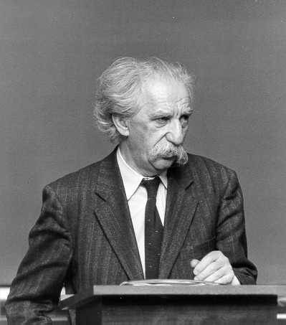
TEXTOS son todos los enunciados verbales
que poseen una función comunicativa
TEXTO es un sistema de relaciones intra-
textuales en su vinculación con la realidad
extratextual: normas literarias, tradición e
imaginación
Yuri Lotman
1922-1993

Slide 35
TEXTUALIDAD
“…cada texto (unidad básica cultural) es la realización concreta de la estructura llamada textualidad…
“Un mensaje no es solamente ni una serie de
oraciones yuxtapuestas, ni la suma de sus
significados, sino una compleja red de estructuras dadas en diferentes niveles interrelacionados, y un sentido global en el que quedan integrados (en el texto literario) las estructuras retóricas… mediante una serie de equivalencias.”
Helena Beristáin

Slide 36
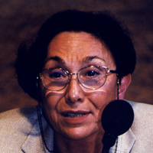
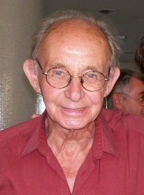
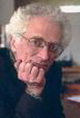
Kristeva propone el término de la productividad lingüística, diciendo que es necesario entender que el texto “hace de la lengua un trabajo”
Julia Kristeva
1941
Ducrot y Todorov, en su libro
Diccionario enciclopédico
de las ciencias del lenguaje
afirman que el texto “puede
coincidir con una frase o con
un libro entero”, y que “se define
por su autonomía y su clausura”
Oswald Ducrot
1930
Tzvetan Todorov
1939

Slide 37
Al buscar definiciones y descripciones sintéticas y sencillas, se encontró lo siguiente:
TEXTO
“[El texto] siempre aparece enmarcado en un contexto determinado, con una finalidad específica y con un sentido unitario”
“Los textos tienen una extensión variable. Una novela o un reclamo son
textos, como lo es también la palabra ¡Fuego! con la que se alerta de
un peligro o el aviso de No pisar el césped en el parque. En realidad, lo que caracteriza un texto no es su extensión, sino su unidad, de modo que cada una de las palabras o de las oraciones que lo componen se explica en función del conjunto”
La Enciclopedia del Estudiante, volumen Lengua

Slide 38
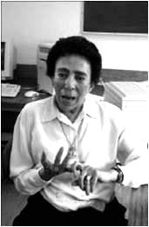
RELATO
“La esencia del relato consiste en que da cuenta de una
historia, narra o representa una historia; comunica
sucesos”
“[Los] sucesos se desarrollan en el tiempo y se derivan unos de otros, por lo que ofrecen simultáneamente una relación de consecutividad (antes/después) y una relación lógica (causa/efecto)”
NARRACIÓN
El relato “comunica sucesos ya sea mediante la intervención de un narrador, ya sea mediante la representación teatral efectuada en un escenario y ante un público por personajes, en las obras dramáticas. El cuento, la novela, la epopeya, la fábula, el mito, la leyenda, son relatos narrados. El drama (tragedia, farsa, comedia, paso, etcétera) son relatos representados”
Helena Beristáin

Slide 39
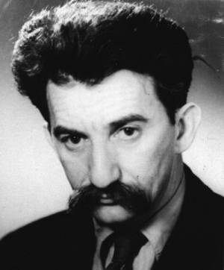
TEXTO LITERARIO
“[Texto literario] es cualquier texto verbal que, dentro de los límites de una cultura dada, es capaz de cumplir una función estética
Yuri Lotman
1922-1993
Puede agregarse a lo dicho por Lotman que es literario un texto reconocido socialmente por sus valores estéticos, al punto de ser considerado digno de quedar cristalizado en forma oral o escrita

Slide 40
¿Cómo definir el género literario mítico?

Slide 41
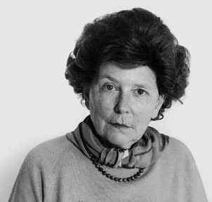
Helena Beristáin
Maria Corti
1915-2002
GÉNERO LITERARIO
Helena Beristáin, basada en parte en los estudios de Maria Corti, define el género literario como la clase o tipo de discurso literario ―determinado por la organización propia de sus elementos en estructuras― a que puede pertenecer una obra. Espacio configurado como un conjunto de recursos composicionales, en el que cada obra “entra en una compleja red de relaciones con otras obras” a partir de ciertos temas tradicionales y de su correlación, en un momento dado, con determinados rasgos estructurales (prosa, verso, narración, etc.) y con un específico registro lingüístico

Slide 42
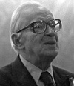
René Wellek
1905-1995
Austin Warren
1899-1986
DISTINCIÓN ENTRE DOS TEORÍAS
DE LOS GÉNEROS LITERARIOS
Rene Wellek y Austin Warren hacen una distinción entre las diferencias de los géneros literarios en la teoría clásica y en la moderna.
La teoría clásica es normativa y preceptiva. No sólo cree que un género difiere de otro, sino también que hay que mantenerlos separados, que no se deben mezclar.
La teoría moderna de los géneros es descriptiva. No limita el número de posible géneros tradicionales. Los géneros pueden mezclarse y producir un nuevo género.
Rene Wellek y Austin Warren, Teoría literaria

Slide 43
El GÉNERO LITERARIO ha sido considerado como:
Una clase particular en un sistema taxonómico dado que ordena las obras literarias tomando como criterios los semánticos, sintácticos, fónicos, discursivos, formales, contextuales, situacionales y afines.
Un modelo de estructuración formal y temática de la obra literaria.
Puede proponerse una tercera perspectiva:
3. Una convención entre dialogantes para alcanzar un nivel estético y comprensivo óptimos, dentro de los cánones heterogéneos de una tradición literaria.

Slide 44
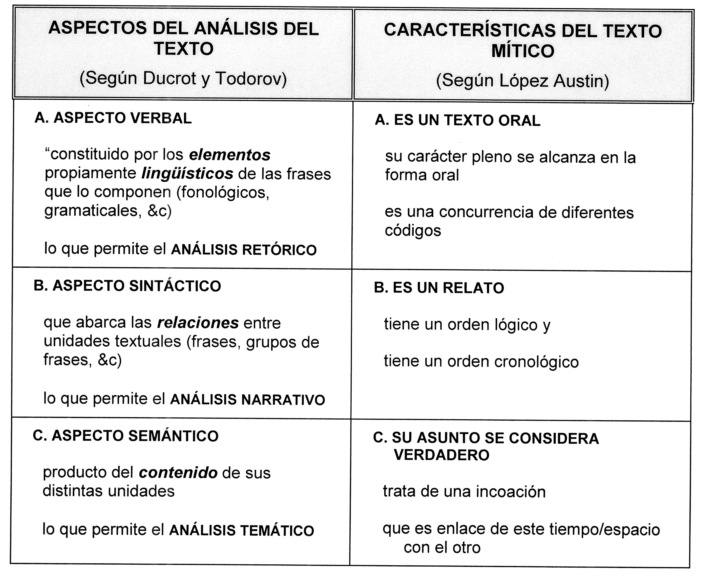
ANÁLISIS DE TEXTOS Y CARACTERÍSTICAS DEL TEXTO MÍTICO

Slide 45
RELATOS MÍTICOS
Relatos en formas hazañosas que concluyen en la incoación de los seres en el tiempo primigenio

Slide 46
¿Cuál es la estructura
de la narración mítica?

Slide 47
La perspectiva del curioso que parte de su interés por la cosmovisión

Slide 48
Concepciones generales y abstractas
ASUNTOS DE CONTENIDO COSMOLÓGICO EN EL RELATO MÍTICO
ASUNTOS NOMOLÓGICOS
Leyes cósmicas
ASUNTOS
NODALES
Pasos de los procesos cósmicos de las creaciones
ASUNTOS HAZAÑOSOS
Aventuras de los dioses en los procesos de creación
Concepciones particulares y concretas

Slide 49
INGRESO AL RELATO
1. Preparación del oyente
PARTES ESTRUCTURALES DEL MITO TÍPICO
CENTRO FUNDAMENTAL DEL RELATO
2. Referencia al estado de
carencia
a. Referencia explícita al estado de carencia
b. Ubicación del inicio de la historia
3. Historia de la transformación
a. Acciones que van conduciendo a los personajes al punto propicio de la acción incoadora
b. Punto propicio para el tránsito
c. Fiat
4. Mención de la incoación
SALIDA DEL RELATO
5. Refuerzo del mensaje
a. Reiteración de las consecuencias de la acción divina
b. Comprobación fundada en una huella del milagro
c. Fórmula final

Slide 50
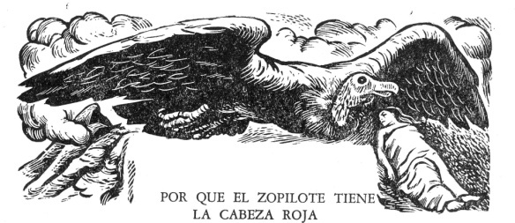
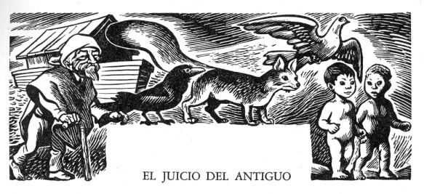
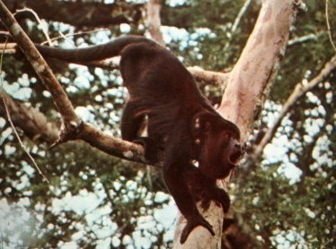
RELATOS INCORPORADOS AL RELATO PRINCIPAL
Relato subordinado
Participan seres muy importantes del relato principal. Sus hechos difícilmente se diferencian de la secuencia general. Apenas se distingue la incoación independiente. Ésta es algo inherente al complejo cósmico al que pertenece la principal. Su inclusión no es indispensable; pero es muy congruente y resulta útil para entender el asunto nodal
Relato derivado
Un personaje del mito, importante o no, participa en una aventura cuyos efectos se encauzan, en forma directa o indirecta, al tránsito milagroso del relato principal; pero la incoación particular del relato derivado es algo que atañe sólo a la especie del personaje. Con frecuencia este relato no es necesario o es fácilmente sustituible por episodios equivalentes
Relato accesorio
Tiene por héroe a un personaje ajeno al relato principal; es casi siempre un personaje sin importancia que está allí más para aprovechar la narración mítica que para contribuir con sus aventuras al arribo al tránsito. La incoación atañe sólo a su especie. Su aventura es fútil, y en ella predomina el divertimento

Slide 51
En el relato mítico existen dos directrices diferentes, ambas muy importantes:
a. la exposición incoativa (elementos de nodalidad)
b. el divertimento (aventuras divinas)
En el relato debe mantenerse el equilibrio justo entre ambas

Slide 52
ALGUNAS DIFERENCIAS ENTRE
MITO-CREENCIA y MITO-NARRACIÓN
El mito-creencia está formado por elementos sumamente dispersos
El mito-narración tiene una existencia unitaria
El mito-creencia está formado por elementos heterogéneos
El mito-narración tiene una integración básicamente textual
Sus formas de expresión son múltiples: conjuros, íconos, dichos, cantos, chistes, adivinanzas, ritos, &c
La expresión básica del mito-narración es el relato
Los elementos del mito-creencia tienen entre sí una congruencia menor
Sus elementos tienen congruencia interna y mantienen vínculos entre las distintas expresiones del mismo tipo
Las expresiones del mito-creencia están regidas por múltiples normatividades
Está regido por menos normatividades, entre las que destacan las de oralidad literaria

Slide 53
¿Qué tan libre es la mitopoyesis?

Slide 54
El problema del mitopoeta
¿Individualidad o colectividad?

Slide 55
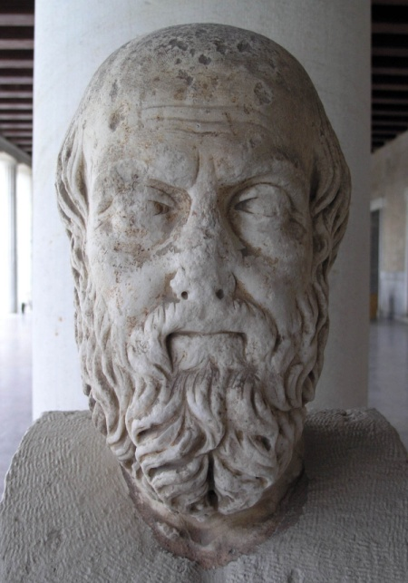
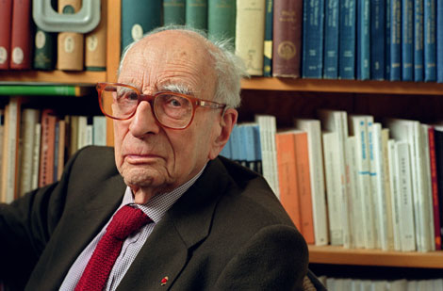
Claude Lévi-Strauss
1908-2009
Heródoto de Halicarnaso
Vivió entre 484 y 425 aC
“Y de dónde procedió cada uno de los dioses y si siempre existían todos, cuáles y quiénes, y las imágenes, no lo habían sabido hasta un tiempo reciente y ayer, por decirlo en una palabra. Pues pienso que Homero y Hesíodo fueron cuatrocientos años mayores que yo en edad, y no más. Y son éstos quienes hicieron una teogonía para los griegos y quienes dieron las denominaciones a los dioses y distribuyeron tanto los honores como las atribuciones, y diseñaron las imágenes de los mismos. Y los poetas que se dicen haber existido antes de estos hombres, a mi parecer, existieron después.”
Heródoto, Historias, Euterpe, 53, v. i, p. 151:
“…jamás existe texto original: todo mito es por naturaleza una traducción, tiene su origen en otro mito procedente de la población vecina pero extraña, o en un mito anterior de la misma población, o bien contemporáneo pero perteneciente a otra subdivisión social –clan, subclán, línea, familia, hermandad–, que un oyente procura deslindar traduciéndolo a su lenguaje personal o tribal, ya sea para apropiárselo, ya para desmentirlo, deformándolo siempre, pues.”
Lévy-Strauss, El hombre desnudo

Slide 56
El problema de la imaginación creativa

Slide 57
NORMATIVIDAD PROPIA DEL MITO-NARRACIÓN QUE PRODUCE ALGUNAS DE SUS CARACTERÍSTICAS DE INDEPENDENCIA FRENTE AL MITO-CREENCIA
ACOTAMIENTO LINGÜÍSTICO
(El mito-narración tiene limitaciones en cuanto al ámbito de descripción, pese a que la palabra es el vehículo privilegiado del pensamiento)
ACOTAMIENTO LITERARIO
(El mito-narración debe ajustarse a los dictados de un género socialmente aceptado)
MITO-NARRACIÓN
ACOTAMIENTO SOCIAL
(El mito-narración tiene que someterse a las condiciones normales de su expresión)

Slide 58
PROCESOS DE FORMACIÓN DE LAS AVENTURAS MÍTICAS
1. La prosopopeya primaria
2. La fusión de regularidades sociales y naturales
3. La vinculación a partir de criterios sociales de pertenencia, distribución y jerarquía
4. La concepción de un mundo imperceptible fuertemente activo
5. La idea de que la parte imperceptible de los seres conserva la impresión del tiempo original

Slide 59
Realidades de los procesos
Lógica de las clasificaciones
Orden de las proyecciones de lo social en lo natural o en lo imaginario
FORMACIÓN DE UN MITO
Rigidez de los cursos naturales
Historias que tienen sus propios cánones de formación
Personajes que poseen atributos previos

Slide 60
¿Cómo se enfrentan la narración mítica y la verdad del creyente?

Slide 61
El mito, junto con algunas otras formas de expresión, es un sistema privilegiado de saber, precisamente porque entre sus funciones está corroborar la percepción y la acción cotidianas
Sin embargo, no devela secretos. Afirma un saber ya existente, y lo hace en la mayor parte de las ocasiones por la vía estética, inconsciente

Slide 62
AUTONOMÍA Y PARALELISMO DEL RELATO MÍTICO
Base de los relatos míticos como tiempo-espacio divino
Creación del Sol y de la Luna
Establecimiento de los cuatro postes cósmicos
Inicio del ciclo calendárico
Creación de los armadillos
&c.

Slide 63
Atributo de verdad
Diversidad de versiones
Equivalencias simbólicas
Traslación del valor
de verdad
a un trasfondo
de mayor
abstracción

Slide 64
Autonomía de las aventuras
Desarrollo paralelo de
las aventuras
Contexto común
Creencia en
procesos creativos

Slide 65
¡MUCHAS GRACIAS!

